Slide 1
EHS
班组安全培训
培训讲师：
培训日期：XXXX年

Slide 2

细思极恐
你的对手在看书，
你的仇人在磨刀，
你的闺蜜在减肥，
隔壁老王在练腰。
我们必须不断学习，否则我们将被学习者超越

Slide 3
一、前 言
01
班组安全管理化的概念
02
卓越企业和一般企业的比较
03
班组安全屋

Slide 4
什么是班组安全标准化？
LOGO
班组安全标准化定义
安全管理标准化是指“企业生产流程的各环节．各岗位要建立严格的安全生产责任制。生产经营活动和行为，必须符合安全生产有关法律法规和安全生产技术规范的要求，做到规范化和标准化”。班组安全管理标准化是安全生产标准化的基础和重要组成部分。
提升班组管理水平
公司推行班组安全管理标准化是结合安全管理工作中存在的突出问题和薄弱环节，率先应用安全标准化的管理方法，以解决管理中存在的“逐级衰减”的难题，做到安全管理的重心下移，同时，也为班组的安全管理工作统一标准，提供依据，从而提升班组的安全管理水平。

Slide 5
卓越企业和一般企业的比较
LOGO
卓越企业
一般企业
基础不劳
地动山摇
稳
实
固
基层管理者自觉
自发、高效胜任力素质、扎实基本功
基层管理者胜任能力参差不齐，基层员工基本职业化素养严重匮乏
基层管理方式简单强硬，员工满意度低下，缺乏归属感
基层管理体系薄弱，缺乏长效管理机制
差
距
卓富特色的基层组织建设，使工作场所成为员工的乐业福田
基于人本的基层管理体系，完善、牢固，坚不可靠
一般企业看决策层 优秀企业看中层 卓越企业看基层！

Slide 6
班组安全屋
LOGO
安全生产“0”事故
互助型
团队
合作
安全
管理
班组
安全
生产
标准化
安全标准化作业
以班长为中心
的班组安全建设
安全生产
责任制的落实
全员安全OJT
全方位安全管理
全过程安全监管
全天候事故预防
班组安全
综合管理
系统化
安全检查
危险源识别
风险评价和控制
安全信息
预警管理
科学的安全
管理方法

Slide 7
二、班组长安全管理的职责
01
班组长的作用和义务
02
班组长的职责与作用
03
班组长的安全生产职责

Slide 8
LOGO
班组生产活动与安全生产
现
场
作
业
任
务
构
成
四
要
素
目 标
方 针
管理者
作业计划
人
管 理
程序
工作
物
所有安全事故都发生于作业现场，导致现场事故发生的原因，肯定是构成作业任务的“四要素”中的某一方面出现了问题。现场安全生产必须事前发现和解决这些问题。

Slide 9

LOGO
班组长的作用和义务
征兆管理
处于最熟知现场的立场，应推进预见性的安全管理（征兆管理）
班长更了解情况
没有比在现场直接进行指导和监督的班长更了解现场情况的人了。
因此，班长尽早发现并解决工作岗位的不安全行为和不安全状态（工作岗位的异常）。

Slide 10

LOGO
班组长的作用和义务
信息管理
处于联系管理人员和作业人员的立场，应正确管理信息（信息管理）。
信息的传达有助于工作推进
在工作的推进过程中，不能缺少报告、联系与商谈。
班长所处的立场，是将管理人员的信息传达给作业人员，并将第一线作业人员的想法传达给管理人员，即处于将各种信息予以疏通整理的位置。
如果班长没有正确和迅速地处理信息，必将使业务进展受阻，甚至可以说工作岗位的信息管理离不开班长的力量。

Slide 11
LOGO
班组长的职责与作用
哪台设备
谁
发现问题
01
02
分析问题
04
03
解决问题
哪种作业方法
哪个作业环境

Slide 12
LOGO
案例一
事故经过
某加油站在业务人员不在位的情况下，随意借用不懂业务的警卫战士顶班作业，组织汽车油罐车卸油。作业人员在作业前没有测量，对接收油罐空容量心中无数。工作时不坚守岗位，致使现场失控达30 分钟，造成溢油事故的发生。随后两名作业人员进入罐室（地下室）查看情况发生火灾爆炸，造成2 人中度烧伤。6 个25 立方米罐和2 台加油机被烧毁。
事故原因
1） 作业人员对接收油罐不测量，卸油时不坚守岗位严密观察作业情况，造成油罐溢油。
2） 蒸发的油气充满罐室，油料员（穿着化纤衣服）进入罐室，人体静电放电，引燃爆炸性混和气体，发生火灾爆炸。
事故教训
3） 在业务人员不在位的情况下，随意借用不懂业务的警卫战士顶班作业。油料业务人员必须经过专业培训，持证上岗，但该单位现场的管理人员没有重视和落实。
4） 作业前没有测量，对接收空油罐容量即时记录装置。
5） 工作时不坚守岗位，严密监察作业情况，导致溢油事故。作业人员不按照规定穿着防静电服，致
使人体静电放电。

Slide 13

LOGO
案例二
1
工作安排
某企业员工上班后，班长组织班组成员召开班前会。会上班长首先观察每位员工的情绪，防护用品得穿着。简述了今天要做的主要工作，带领大家一起用 KYT 的方式进行危险预知的分析，一起确认可能存在的风险和相应的对策。按照点检表进行班前对设备的点检。
2
生产运行
启动设备，开始生产。班长一面观察设备运行的状况，一面观察人员的工作姿态。每周班长会和本班的员工讨论一次所存在的不安全行为并确定改进的目标。对所发现的隐患能及时消除的马上消除，不能立即消除的就上报给生产线管理人员，和与设备等相关部门一起讨论整改措施。
3
安全改进
生产线管理人员依据班组对不安全行为的统计报告，对事故隐患的收集分析，归纳出每个月前三类的高发问题，作为本生产线要优先改进解决的安全事项。

Slide 14
LOGO
三级安全管理网
第一层级：公司级
有
效
地
双
项
沟
通
第二层级：部门级
第三层级：班组级

Slide 15
LOGO
一线管理人员的选择、培育和使用
01
06
班组长选聘程序
班组长应当履行职责
班组长公开选拔工作要认真贯彻民主管理原则
安全、环保、稳定组织生产
02
05
班组长任用应当遵循原则
班组长任职条件
热爱工作、熟悉工艺、团结同事….
组织推荐、履行手续、不得随意更换…
03
04
班组长选评要求
班组长培养制度和机制
将符合班组长评选条件的职工和自我推荐职工，纳入班组长候选人名单。
轮流坐庄、学习、纳入管理人才培养计划…

Slide 16
LOGO
班组长在安全生产管理中的职责
危害——知道身边的危害有什么，事故和危害是怎样发生的；
操作——知道什么是正确的操作，误操作的后果；（这里包括了他所管区域和班组的所有操作，劳动保护、现场要求等等。）
应急——万一出了状况，怎么办？如何应对？工具在哪？谁在指挥？如何相互求助？员工如何疏散…
硬件
沟通技巧——能将要求准确地说出来，示范出来，并且确认，还要能将对方做错的，做的不好的地方提出来，让对方接受；
组织协调——能让作业过程按规定顺利进行，设备、工具、人员、时间、节拍等等要能够让大家都执行命令；
解决问题——安全隐患有大有小，有时会变成一个需要时间才能解决的项目，有时却需要在几个部门扯皮扯完后，立即行动。
软件

Slide 17
LOGO
班组安全管理实务
《班组安全管理实务》
点击查看

Slide 18
LOGO
班组安全管理的目标
公司的目标
01
确定目标
年初，企业首先根据上级部门指示和本单位特点及安全工作状况，确定本年安全工作实现总目标
部门目标
02
分解目标
自上而下地将总目标分解为车间、班组和个人目标，并层层提出实现各自目标的保证措施或对策。
班组目标
03
兑现目标
年末，各级目标责任者实现目标进行考核评比和奖惩兑现。至此，这一管理周期结束，下一个安全目标管理周期开始。

Slide 19
LOGO
安全规章制度&操作规程
重要组成和依据
安全规章制度和操作规程是车间、班组安全管理的一个重要组成部分，是保证车间、班组生产安全和不发生违章违纪现象的依据。
认真理解、掌握
车间、班组安全方面的规章制度是血的教训、前人的经验总结，它是科学管理的需要，特别是生产第一线的人员，要认真理解、熟悉、掌握和贯彻这些规章制度。
提高自觉性
为此，要经常将自己的行为与规章制度和操作规程进行对照，找出问题，不断改进，并提高自己遵章守纪的自觉性。

Slide 20
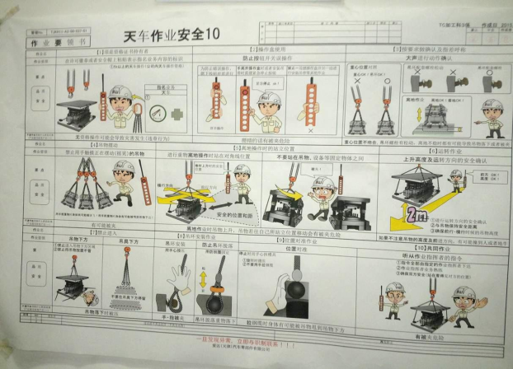
LOGO
安全规章制度&操作规程

Slide 21

LOGO
记 录
记录是班组安全管理的依据和开展安全工作的实绩情况的依据，查看记录可以了解、检查班组安全工作的情况。
安全记录主要内容有
安全生产计划、总结、月度安全情况小结
安全日活动记录
事故、故障、异常情况分析讨论记录
安全工器具检查登记表与特种设备安全设施管理
安全检查及隐患项目整改记录
安全培训与考核记录、安全奖惩记录
现场设备、安全设施巡查记录、违章记录

Slide 22
LOGO
班组安全管理标准与管理措施
班 前
明确任务
危险预知活动（Take2 or KYT）
了解现状
召开班前会
班 中
安全检查
现场矫正
及时记录检查发现
重大问题立即汇报
班 后
开展“5S”活动
记录
发现变化
交接班
听取组员的汇报

Slide 23
LOGO
班前会和班后会
班前会定义
班前会特点
突出“三交”、“三查”
班组长根据当天的工作任务，联系本班组的人员、物力和现场条件、工作环境等，在工作前召开的班组会。
在班前会上要突出“三交”（交任务、交安全、交措施）和“三查”（查工作着装、查精神状态、查个人安全用具），并根据当天生产任务的特点、设备运行状况、作业环境等，有针对性地提出安全注意事项。
时间短、内容集中、针对性强

Slide 24
LOGO
班前会和班后会
班后会定义
一天工作结束或告一段落，在下班前有班组长主持召开的一次班组会。
班后会特点
班后会在总结、检查生产任务的同时，总结、检查安全工作，并提出整改意见。
班后会目的
班后会上班组长小结完成当天任务和执行安全规程的情况，既要肯定好的一方面，又要找出存在的问题和不足；同时还要激励班组成员安全工作的积极性，增强自我保护意识的能力，帮助他们端正认识，克服消极情绪，以达到安全生产的共同目的。

Slide 25
LOGO
班组安全管理制度
1．安全教育培训制度
2．事故报告管理制度
3．安全生产检查制度
班组安全管理
的有关制度
4．安全生产奖惩制度
5．危险作业管理制度
6 . 班组安全活动制度

Slide 26
LOGO
班组安全检查
安全检查的内容
安全检查的形式
查思想
查管理
查隐患
查整改
查劳动防护用品的发放使用
查事故处理
班组内部自查
管理层安全检查
综合性安全检查
专业性安全检查
节假日前安全检查
项目验收安全检查

Slide 27
LOGO
班组长在安全检查中的工作
01
检查必须按照检查标准严格进行。低估不安全状态，这是不能忽视的。并且，不管多忙，也不得省略检查项目。如果省略检查，还会对作业人员的培训指导带来不良影响。
02
进行检查时，事先向操作作业设备的作业人员了解该设备的状态及作业人员日常检查的结果，观察这些数据有无变化来进行评估，必须结合自己亲眼确认过的事项做出公正的判断。
03
作业人员忽略了异常，或即使觉察到异常也没有采取必要的措施时，对该作业人员，要就检查方法、思想准备等进行充分的教育。
04
要根据检查结果进行纠正和确认。需要纠正时，最好尽可能通过与有关人员协商来制定对策。发现许多应纠正的事项，但暂时无法全部采取纠正措施时，先从重要的、易于改善的地方开始做起。
05
班长的权限内可以处理的要立即予以纠正。班长权限以外的，要向上级汇报，然后根据指示尽可能迅速采取改善措施。
06
另外，已被确定为重大缺陷，有可能造成灾难时，经上级批准，在得到纠正前停止使用。

Slide 28
LOGO
推行行为安全管理，杜绝习惯性违章
习惯性违章定义
习惯性违章分类：按其性质
固守旧有的不良作业传统和工作习惯，违反国家和上级制定的有关规章制度，违反本单位制定的现场规程、操作规程、操作方法等进行工作，不论是否造成后果，统称为习惯性违章；
或虽在上述规章制度中没有明确的条文规定，但其行为明显威胁安全或不利于安全，也称之为违章作业。
作业性违章。职工工作中的行为违反规章制度或其他有关规定，称作业性违章
装置性违章。设备、设施、现场作业条件不符合安全规程和其他有关规定
指挥性违章。工作负责人，违反劳动安全卫生法规，安全操作规程。

Slide 29
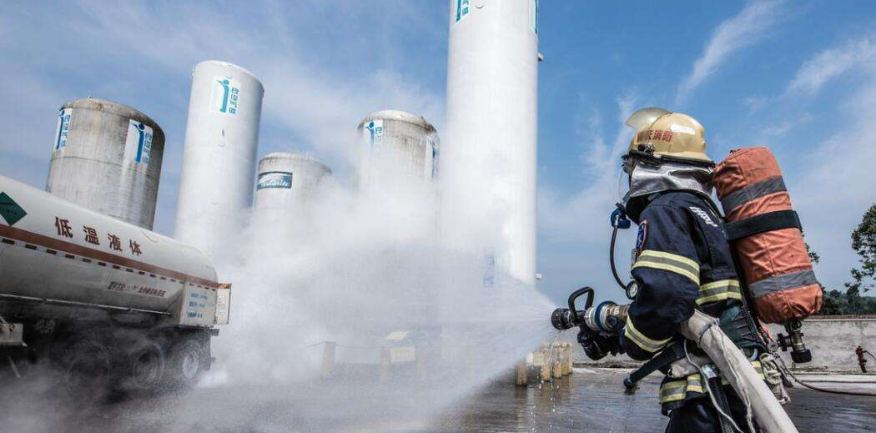
LOGO
违章作业原因分析
主观心理因素
客观因素
一切违章发生的根本原因都是管理原因

Slide 30
LOGO
班组开展反习惯性违章活动
引导员工认识习惯性违章的危害；
排查习惯性违章行为；
班组长起好模范带头作用；
对习惯性违章严格监督和管理
开展反习惯性违章活动的注意事项
班组开展反习惯性违章活动
由于习惯性违章具有顽固性的特点，所以反违章活动是一项长期而艰巨的工作，只有常抓不懈，才会取得显著的效果；
要根据不同员工的特点，因人施教；
必须综合治理。

Slide 31
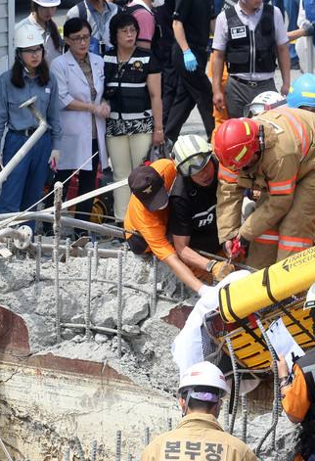
LOGO
班组安全生产应急预案
制定班组安全生产应急预案，确保一旦发生影响工厂安全，情况较为紧急且事态立即可控的异常事件，班组的应急响应按照其岗位操作规程及有关应急处理预案，快速进行应急处置。
必要时启动工厂及其以上的应急救援系统。
火灾
爆炸
泄露处理
现场急救
…
特种设备事故应急演练；
化学品事故应急演练；
应急响应小组成员及专项应急培训及演练；
消防/疏散演习。
危险岗位/作业点应急演练。

Slide 32
思考
如何更好地开展班组长安全管理工作

Slide 33
LOGO
如何当好班长
良好的业务素质
很强的责任心和使命感
强烈的责任心
认真细致
很高的安全意识
较强的组织协调能力
善于团结
班长应具备的素质
班组长应具备的工作作风

Slide 34
LOGO
班组长应具备的工作方法
依靠骨干
01
04
用先进典型推动班组工作
搞好班组的团结
02
05
讲究领导艺术
认真履行在安全生产中的责任
树立对企业和员工安全健康高度负责的精神（正能量）
加强学习，勇于实践（接地气）
多做耐心细致的工作（细节决定成败）

Slide 35

LOGO
发挥班组骨干成员的作用
搞好安全工作的保证
在配备好班长的基础上，还要充分发挥班组骨干成员的力量，这些人和班组长作为班组安全工作的领导核心，是搞好班组安全工作的组织保证。
发挥班组骨干的作用
要使班组成员职责明确
要帮助班组成员了解具体的工作任务
要给予充分的信任
要严格要求，加强具体指导

Slide 36

LOGO
班组安全管理的职责
经常进行安全生产的宣传教育
检查督促班组成员遵守安全生产作业规程和操作规程，深入工作现场了解和解决安全方面的问题（现地、现物、现场管理）
督促落实设备维护和保养制度（TPM）
组织班组成员过安全日活动和学习有关安全指令及通报
监督事故隐患整改措施的落实
组织班组成员定期开展安全大检查

Slide 37
LOGO
班组安全文化建设
安全文化年以寓教于乐的形式和手段提高员工的安全意识，规范员工的安全行为，增强员工的安全素质，有利于落实“安全第一，预防为主，综合治理”的安全生产方针，是促进企业和班组安全生产的重要途径。因此，在班组里开展安全文化建设具有重要意义。
01
02
无需提醒的自觉
根植于内心的修养
为别人着想的善良
03
04
以约束为前提的自由

Slide 38

LOGO
班组安全文化建设
1、安全文化的内容
安全文化定义：安全价值观、信念、道德、理想、风气行为准则的复合体，安全文化是社会文化的一个组成部分，它是安全观念和安全行为准则的总和。
安全文化包括：安全观念文化和安全行为文化。
安全观念文化定义：对安全活动、安全行为、安全环境、安全事物、安全标准、安全原则、安全实现条件的基本态度和观点的总和。
安全行为的文化定义：指企业员工受意识、观念、态度等认识影响，在生产中表现出的安全行为方式和形式。

Slide 39
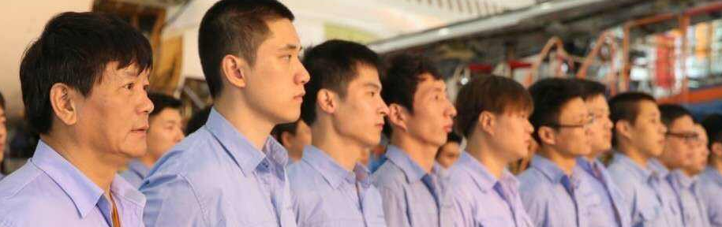

LOGO
班组安全文化建设
2、 如何搞好班组安全文化建设
班组安全文化建设要有组织保证和目标保证
班组要有安全意识
班组要有完善的安全管理制度
3、班组安全文化建设的方式
运用传统有效的安全文化建设手段
推行现代化的安全文化建设手段

Slide 40

LOGO
创建安全合格班组
1、创建合格班组的意义
是发动员工参与企业安全管理的好形势，是加强安全生产、减少事故发生的有效手段
是科学技术发展对安全生产提出的必然要求
是班组安全建设的一种有效形式，也是迅速改变目前班组事故多发状况的需要
是新形势下不断提高班组和员工自我保护意识与行为能力的有效措施

Slide 41

LOGO
创建安全合格班组
2、创建安全合格班组的条件和标准
开展创建安全合格班组活动的目的，是提高广大员工自防自保的能力，增强员工群体的安全意识和安全技术水平，把班组变成一个安全、舒适的工作场所。
安全合格班组的条件和标准，不同的行业因其自身的生产特点，不可能完全统一，但是具有共性内容、共同条件。
（1）、实行目标管理
班组每个成员要了解本企业、本班组的安全生产目标及实现目标的主要措施
班组能够运用现代安全管理方法，从自身做起，实现安全目标

Slide 42
LOGO
创建安全合格班组
2、创建安全合格班组的条件和标准
（2）、安全管理基础工作要达到规定要求：
建立完善的岗位安全生产责任制、安全操作规程；
熟记本岗位安全操作规程，了解班组内危险源及防范措施
特殊工种作业人员严格执行持证上岗的规定；
正确穿戴并爱护个人防护用品，正确使用并维护安全防护设施、装置，由专人负责环保、安措设备的保养；
设有违章违纪、事故隐患登记表，班组安全台帐记录齐全；
按规定要求认真做好班组安全教育、安全检查等日常安全工作 。

Slide 43
LOGO
创建安全合格班组
2、创建安全合格班组的条件和标准
（3）、坚持开展安全活动
坚持每天的班前班后会，定期开展班组安全日活动。活动参与率高，效果明显，记录详细；
坚持每天的班前、班中、班后安全检查活动，定期开展查隐患抓整改活动
广泛发动员工开展为安全提合理化建议活动，逐步改善劳动条件。
（4）、积极推行科学管理方法
认真正确地运用班组安全检查表进行安全检查
积极采用现代安全管理方法，如事故树、信息管理等科学预测分析方法，搞好事故预测工作。

Slide 44
LOGO
创建安全合格班组
2、创建安全合格班组的条件和标准
（5）、搞好文明生产
作业场所要清洁，物料堆放整齐，安全通道符合要求
班组范围内各类设备、工具等必须做到安全无隐患
人人遵守劳动纪律，不脱岗、不串岗、不违章操作
班组污染源管理效果好，并养成定点存放、节约使用物料的良好习惯

Slide 45
LOGO
上标准岗，干标准活：安全操作规程标准化
根据工艺规定，分析岗位的操作要点。它涉及到从事操作的人、运行的设备、所使用的工、器具、作业环境以及操作人员的作业方式、位置、行走路线、信息交流等内容。
分析操作要点
找出危害
对每一步动作进行安全分析，找出其危险源和产生的危害。
制定操作要点
针对危险源制订操作要点，包括作业过程、作业行为、作业环境和信息交流等内容。
在完成上述工作后，制订岗位安全作业指导书。包含双“四定”的内容：
第一个四定：定岗位作业人员、定工作区域、定工作(工艺）路线、定工作（生产）基本规范动作；
第二个四定：定工作前的安全要求、定工作中的基本安全操作规范、定工作后的安全要求、定本岗位对突发事件应采取的防范措施与对策。
制定作业指导书
形成标准
修改完善，形成作业标准。

Slide 46

LOGO
班组安全管理的注意事项
生产过程中一个遵守
MAN
人员
MACHINE
机器

Slide 47

LOGO
班组安全管理的注意事项
有效地双项沟通
安全管理中沟通非常重要
沟通中要做到你的灵魂同一线操作员工的灵魂平等地交谈

Slide 48
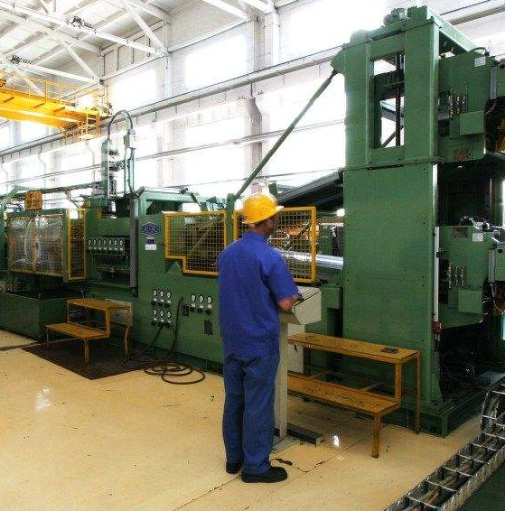
LOGO
班组安全管理的注意事项
杜绝三违
违章指挥、违章作业、违反劳动纪律
“三违”是事故的根源，是安全的大敌。
违章指挥等于杀人，违章作业等于自杀。
在发生事故的原因中，违章指挥和违章作业约占 60-70%，其中违章指挥危害最大，造成的影响和损害的程度也最为严重。
三违”源自三大重点人群：班组长、特种作业人员、员工。
关注员工心理健康
诱发“三违”的原因很多，而最重要的、具有核心作用的因素则是员工的心理因素。
因此，分析员工的心理活动，有针对性地解决员工的安全思想和安全意识问题，是搞好安全生产工作遏制事故多发的关键。

Slide 49
LOGO
班组安全管理的注意事项
四不伤害原则
不伤害自己，就是要提高自我保护意识，不能由于自已的疏忽、失误而使自己受到伤害。它取决于自己的安全意识、安全知识、对工作任务的熟悉程度、岗位技能、工作态度、工作方法、精神状态、作业行为等多方面因素。
不伤害自己
即我的行为或行为后果不会给他人造成伤害。在多人同时作业时，由于自己不遵守操作规程，对作业现场周围观察不够以及自己操作失误等原因，自己的行为就可能导致现场周围的人受到伤害
不伤害他人
即每个人都要加强自我防范意识，工作中要避免他人的过失行为或作业环境及其他隐患对自己造成伤害。
不被他人伤害
组织中的每个成员都是团队中的一份子，作为组织的一员有关心爱护他人的责任和义务，不仅要注意安全，还要保护团队的其他人员不受伤害。
保护他人不受伤害

Slide 50
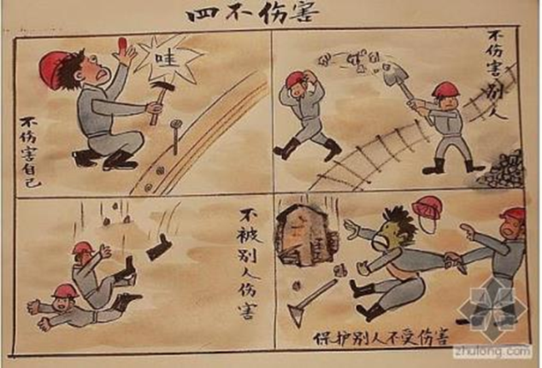
LOGO
班组安全管理的注意事项
四不伤害漫画

Slide 51
LOGO
班组安全生产 “五不准”
设备安全防护装置不全、不灵，不准使用。
特种作业人员未经安全培训、取证，不准操作。
劳动组织、人员配、作业方式不符合安全要求，不准违章指挥
危险作业未经审批，不准作业。
新工人未经三级安全教育，不准上岗。
01
02
03
04
05

Slide 52
LOGO
操作人员6个严格遵守
严格进行交接班
01
严格进行安全巡回检查
06
02
05
严格遵守劳动纪律
严格执行危险作业审批
03
04
严格控制工艺参数
严格执行有关安全规定

Slide 53
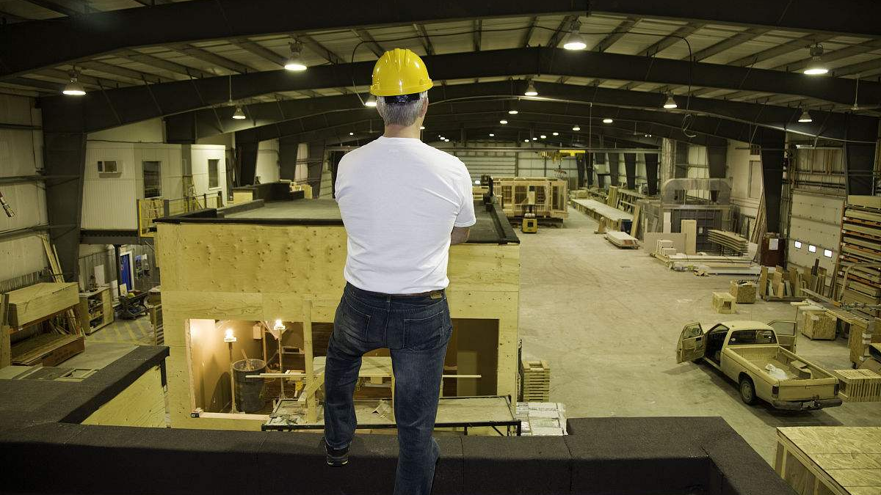
LOGO
操作人员6个严格遵守
班组安全管理优秀实例展示分享

Slide 54
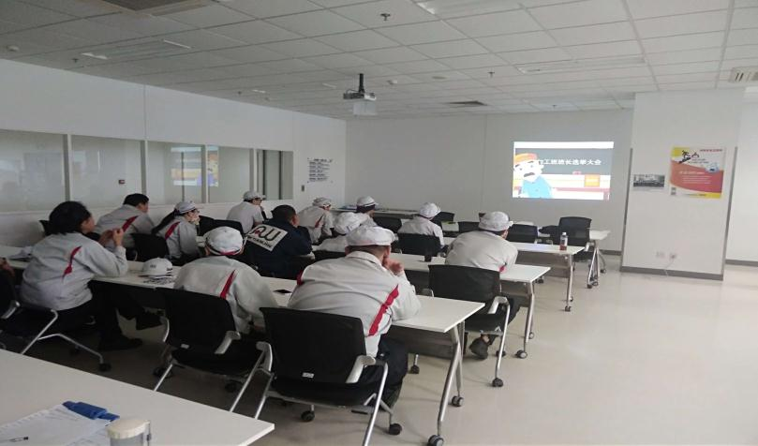
LOGO
班组长安全教育培训

Slide 55
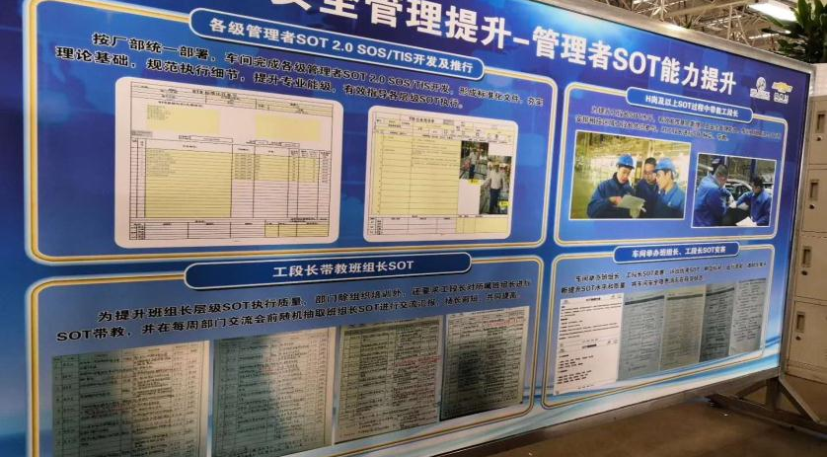
LOGO
管理者SOT能力管理板

Slide 56
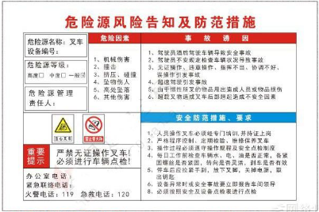
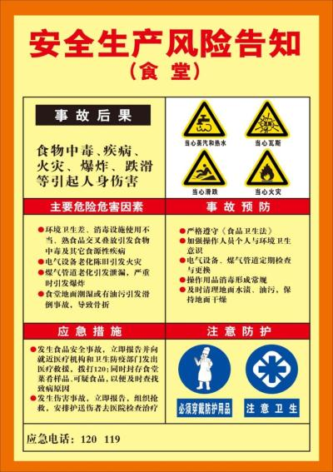
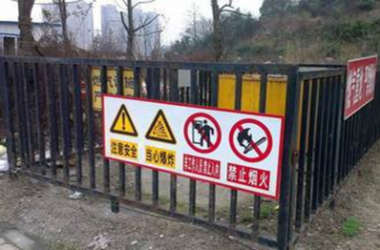
LOGO
危险源风险告知牌

Slide 57
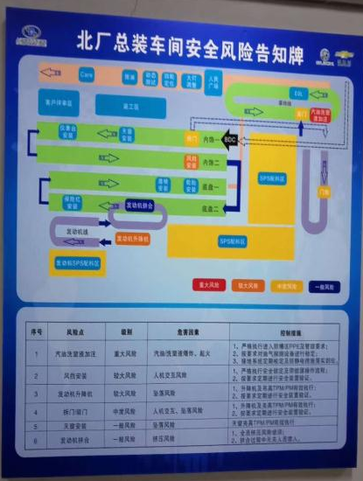
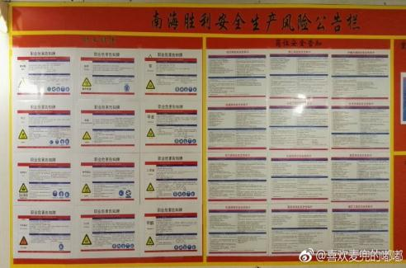
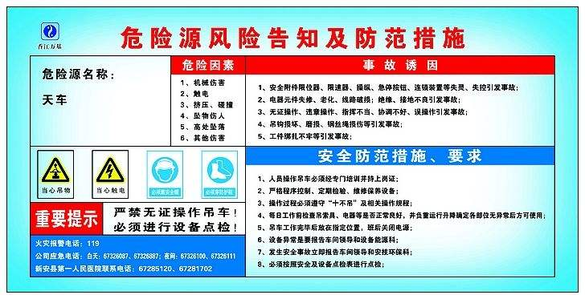
LOGO
安全风险告知牌

Slide 58
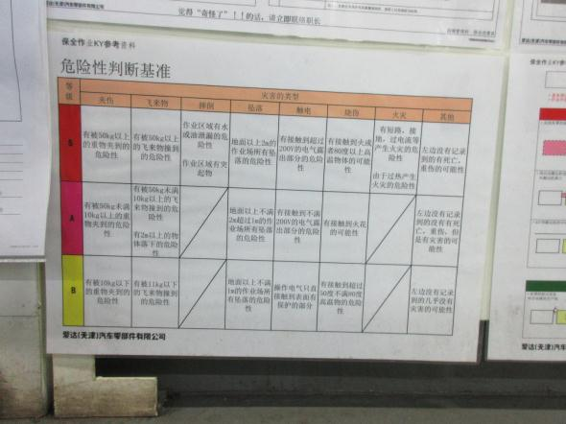

LOGO
作业前实施KYT，做好作业前的安全点检
夹伤 飞来物 绊倒 坠落 触电 烧伤 火灾 其他
基于GB6441-86
危险预知训练的
要点主要包括
通过对“吓一跳、冒冷汗”等险兆事件记录虚惊安全事件。
KYT现场讨论分析四步法。
通过“手指口述安全确认法”来落实KYT讨论结果。

Slide 59
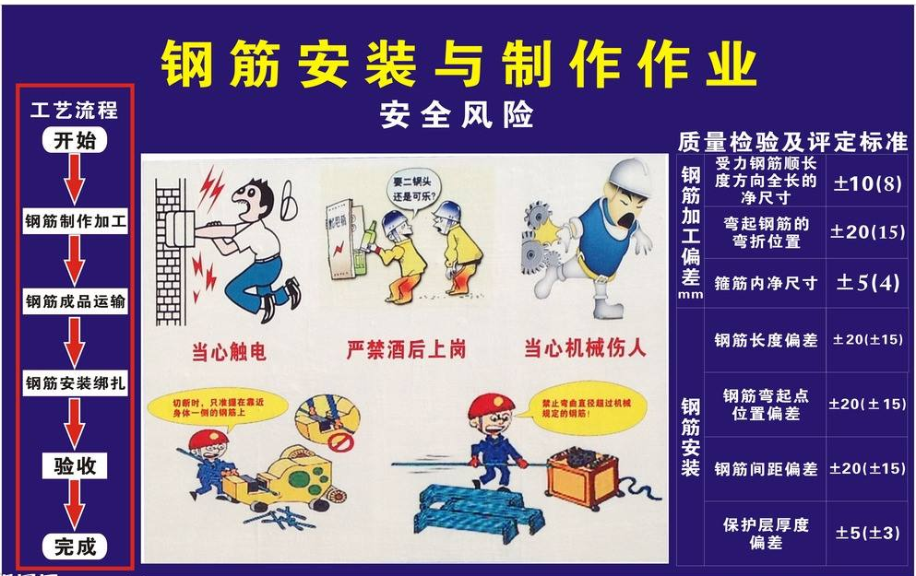
LOGO
安全作业基准（示例）

Slide 60
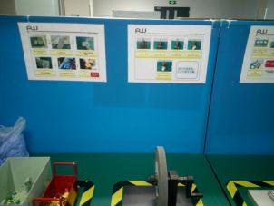
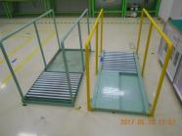
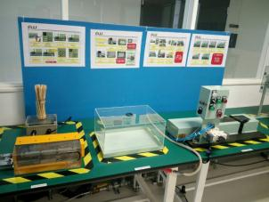
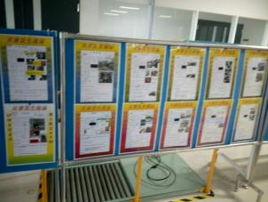
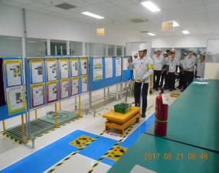
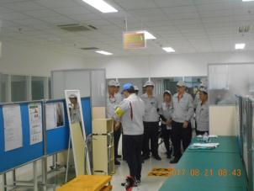
LOGO
体感式体验教育

Slide 61
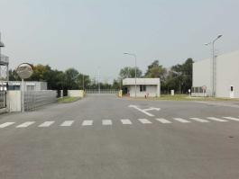
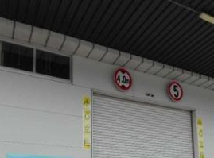
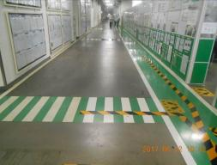
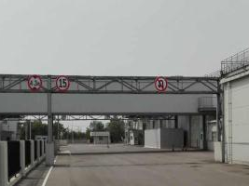
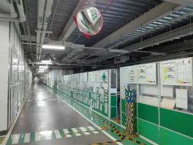
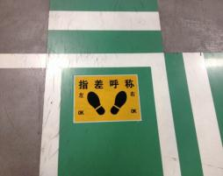
LOGO
现场安全标识
斑马线
限速标识
绿色通道
限高限速标识
反光镜
指差呼称

Slide 62
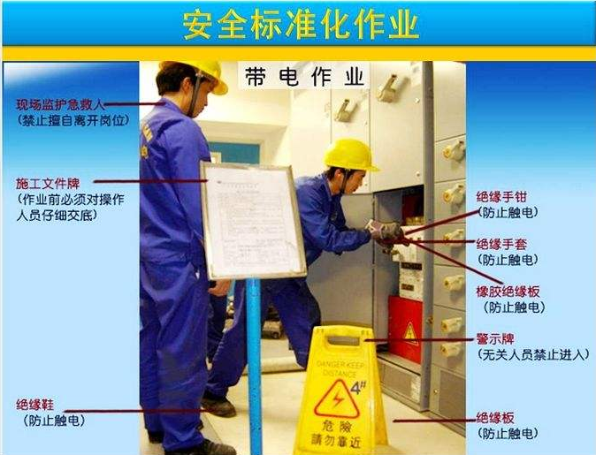
LOGO
上标准岗、干标准活活动的具体体现
1）根据工艺规定，分析岗位的操作要点。它涉及到从事操作的人、运行的设备、所使用的工、器具、作业环境以及操作人员的作业方式、位置、行走路线、信息交流等内容。
2）对每一步动作进行安全分析，找出其危险源和产生的危害。
3）针对危险源制订操作要点，包括作业过程、作业行为、作业环境和信息交流等内容。
4）在完成上述工作后，制订岗位安全作业指导书。包含双“四定”的内容：
第一个四定：定岗位作业人员、定工作区域、定工作(工艺）路线、定工作（生产）基本规范动作；
第二个四定：定工作前的安全要求、定工作中的基本安全操作规范、定工作后的安全要求、定本岗位对突发事件应采取的防范措施与对策。
5）修改完善，形成作业标准。
在作业中严格执行作业指导书的要求

Slide 63
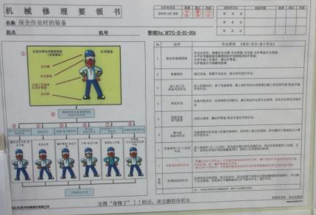
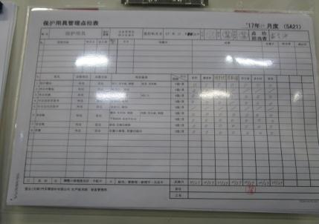
LOGO
做好作业安全点检
机械维修点检
劳动保护用具点检

Slide 64
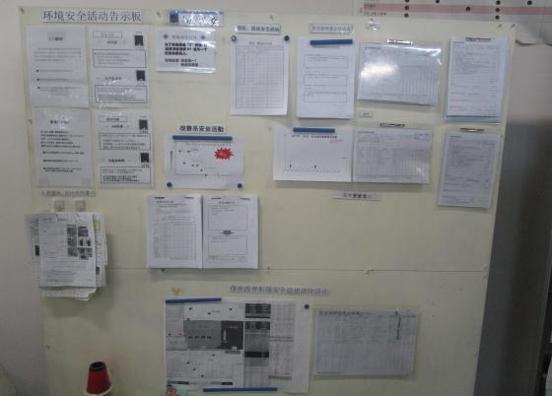
LOGO
安全环境活动告知板
可视化
信息化
标准化
抓好安全教育学习,夯实安全生产基础

Slide 65
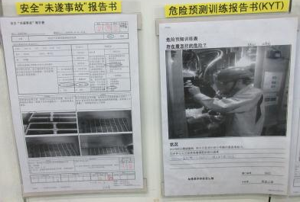
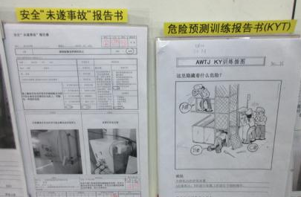
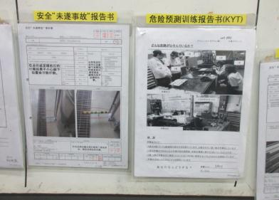
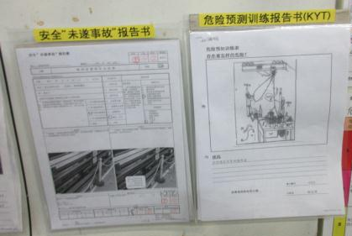
LOGO
安全未遂报告和危险预知训练KYT

Slide 66
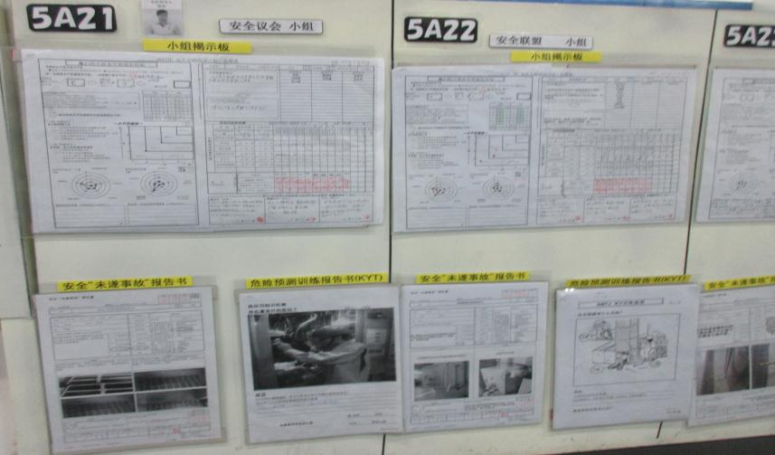
LOGO
安全会议和安全提案活动
做好日常安全管理工作，将隐患消灭在萌芽状态。

Slide 67
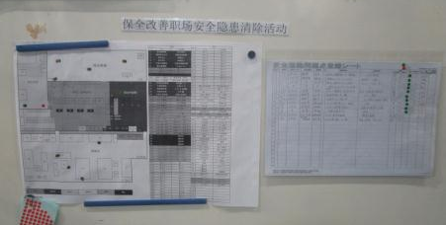
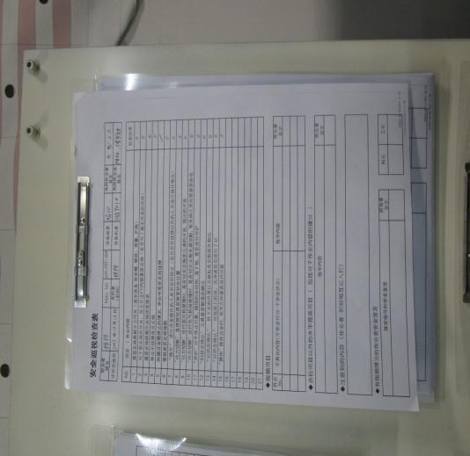
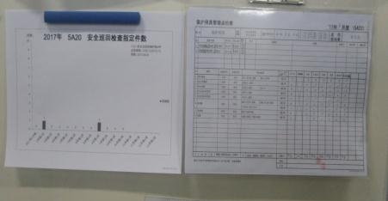
LOGO
认真落实设备安全隐患管理
保全改善系人员每天都安排专人对现场的设备进行巡检，排查隐患，并及时处理在巡查过程中以及各部门发现的安全隐患。并对隐患处理进行监督和记录。

Slide 68
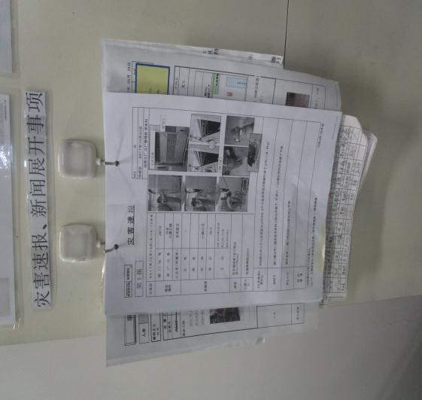
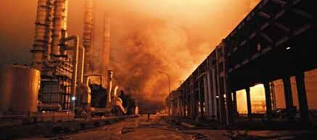
LOGO
其他工厂安全事故展开教育
本着“别人得病，咱们吃药”的原则，对于集团其他工厂或者周边其他公司发生的安全事故在班组内展开教育。
吸取事故教训，防止类似事故的发生。

Slide 69
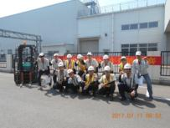
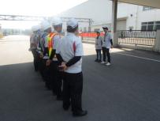
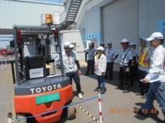
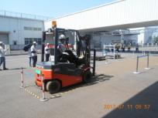
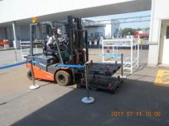
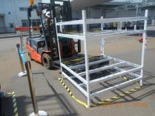
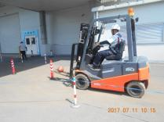

LOGO
班组安全活动—叉车比赛
合影留念
赛前讲话
赛前指导
比赛现场
层层推进-插取托盘
交叉换位-将托盘放入指定位置
左右逢源-行进绕桩
篮球投篮

Slide 70

LOGO
积极开展多技能化教育和培训工作
认真执行“以老带新”活动。对班组新进的员工进行一对一的师傅带徒弟，要求师傅对徒弟在进行业务培训同时进行班安全教育和技能上的培训。
同时，利用班组会议时间进行安全教育和安全事故的学习，做到安全警钟长鸣。

Slide 71

我们的目标
零事故

Slide 72

安全你我他
努力靠大家

Slide 73
Thanks
这里输入您公司的名字

